Slide 1

编译系统习题16.5
1180300413-朱昕雅

Slide 2
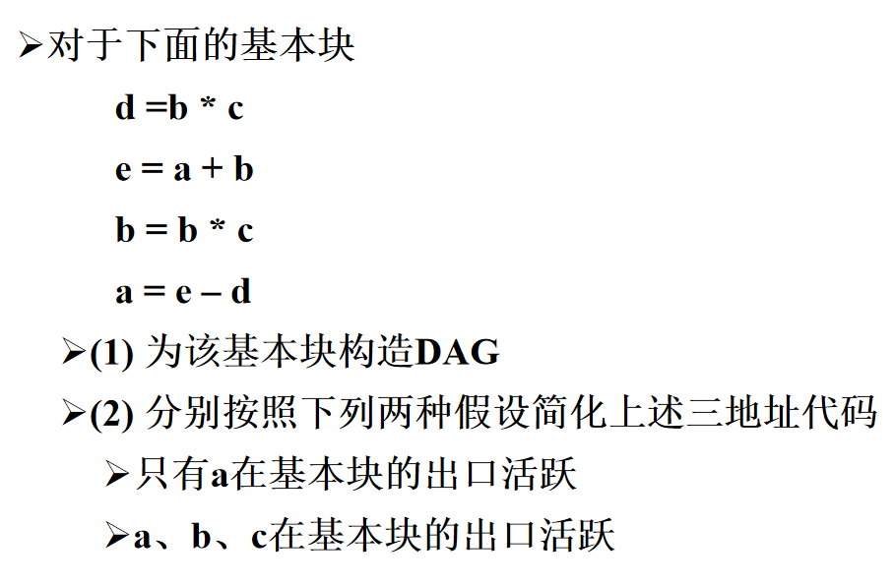
习题16.5

Slide 3
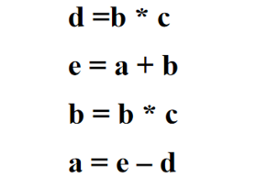
(1) 为该基本块构造DAG
-
a
+
*
e
d,b
a0
b0
c0
对于形如x=y*z的三地址指令，如果已经有一个节点表示y*z，就不往DAG中增加新的节点，而是给已经存在的节点附加定值变量

Slide 4
(2) 分别按照下列两种假设简化上述三地址代码 1：只有a在基本块的出口活跃
-
当一个节点的定值变量表中存在多个定值变量，只需要生成一条三地址指令，并将计算的结果赋值给其中一个变量，倾向于赋值给活跃变量
a
+
*
e
d,b
简化后：
d=b*c
e=a+b
a=e-d
a0
b0
c0

Slide 5
2：a、b、c在基本块的出口活跃
当一个节点的定值变量表中存在多个定值变量，只需要生成一条三地址指令，并将计算的结果赋值给其中一个变量，倾向于赋值给活跃变量
-
a
+
*
简化后：
e=a+b
b=b*c
a=e-b
e
d,b
a0
b0
c0

Slide 6


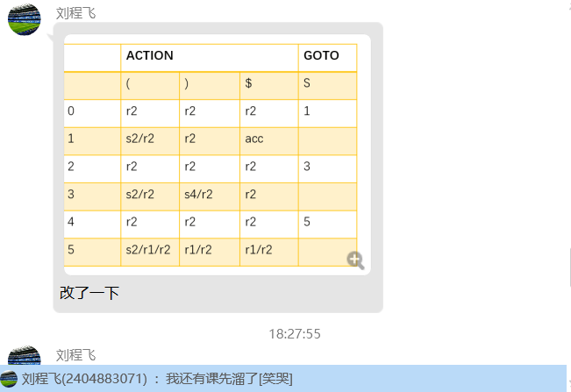
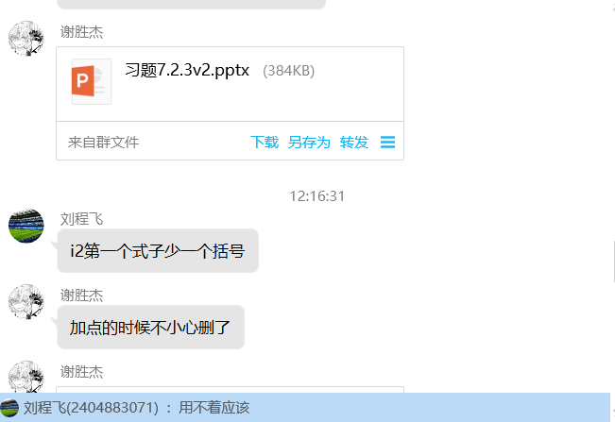
小组讨论(部分)
谢谢

